Slide 1
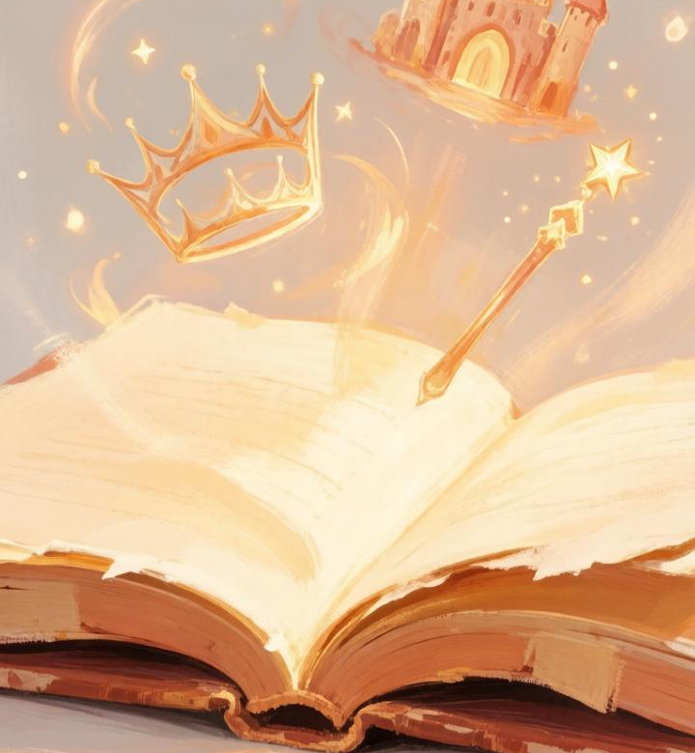
Секреты сказок: зачем они нам нужны?

Slide 2

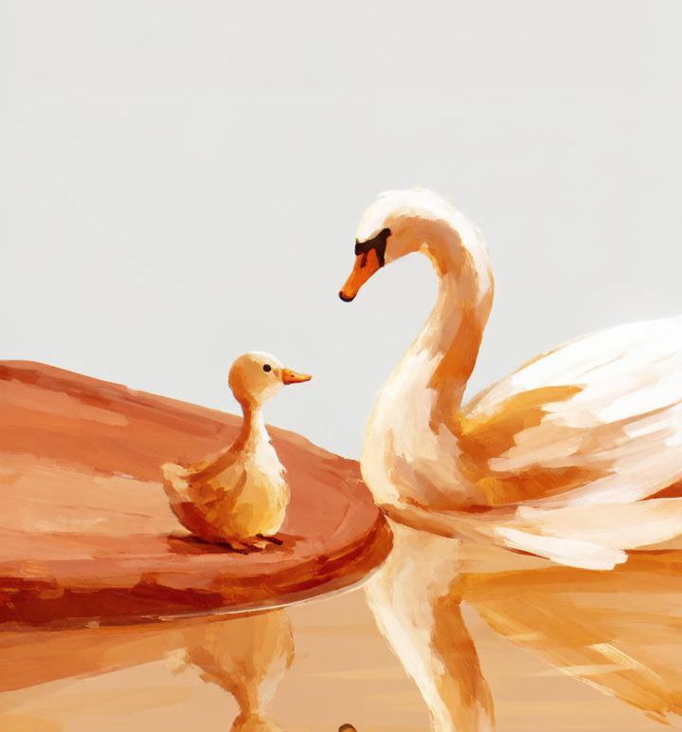
Почему сказочный герой страдал, прежде чем стать счастливым?
Вспомните Гадкого утёнка: его путь был полон одиночества и непонимания. Зачем нужны эти испытания? Сказки, как мудрые учителя, готовят нас к тому, что для встречи со счастьем часто нужно пройти через трудности, закалив свой дух.

Slide 3
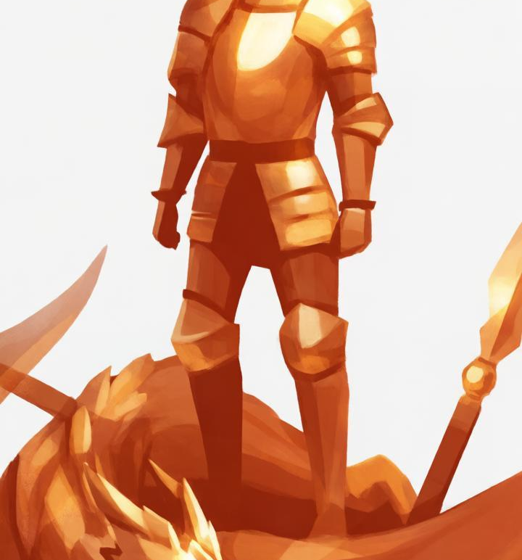
Секрет 1: Сказки учат нас отличать добро от зла
В каждой сказке разворачивается извечная битва, где добро всегда побеждает зло. Этот урок учит нас, что смелость и доброта гораздо важнее хитрости и жадности. Так, с самого детства, формируются наши нравственные представления о мире.

Slide 4
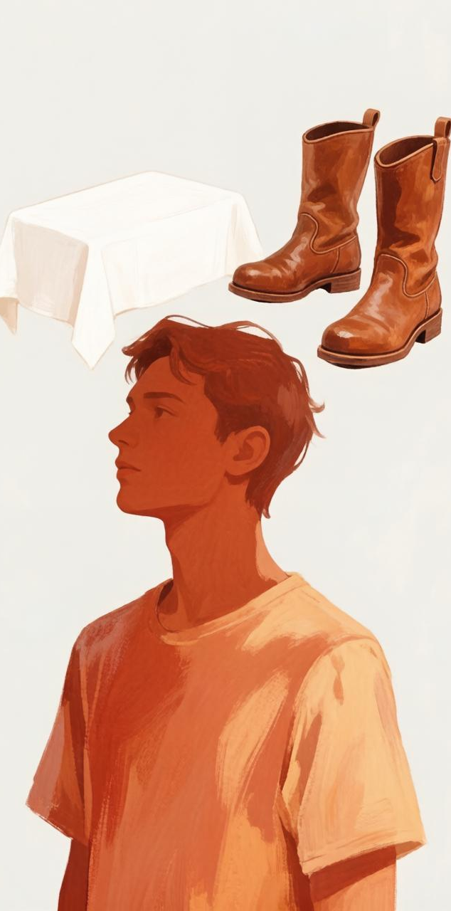
Секрет 2: Сказки развивают наше воображение
Сказки — это тренажёр для нашего воображения. Они знакомят нас с невероятными предметами, такими как скатерть-самобранка или сапоги-скороходы, и помещают героев в нестандартные ситуации. Волшебные превращения и фантастические миры заставляют нас мыслить за рамками обыденности, активно включая фантазию и творческое мышление.

Slide 5
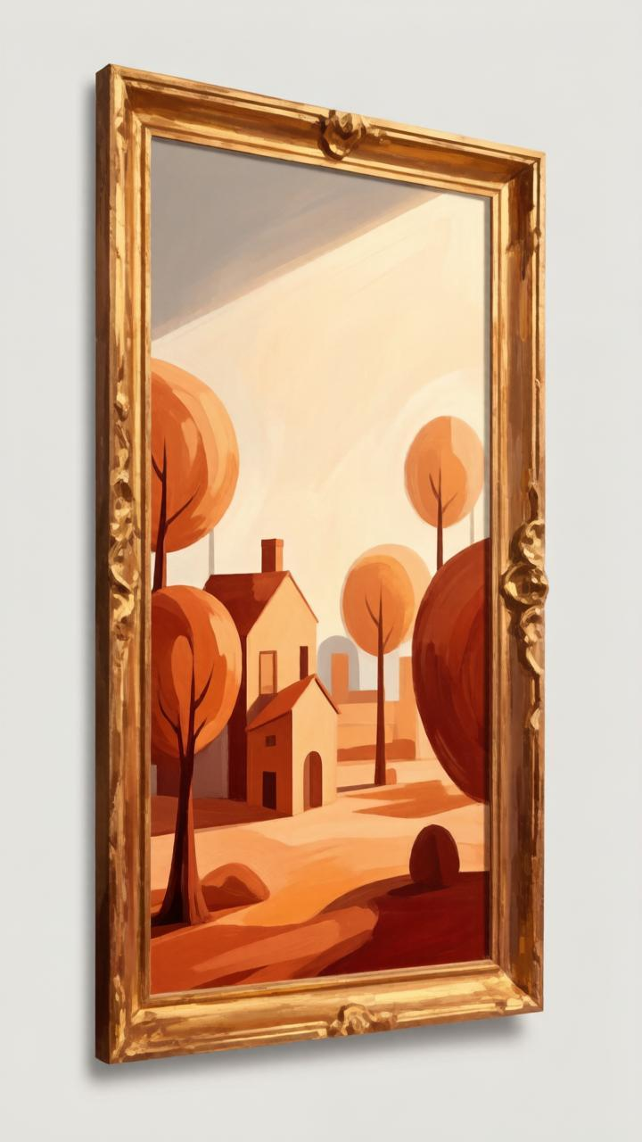
Секрет 3: Сказки помогают понять мир
В каждой сказке, как в зеркале, отражается реальный мир. Наблюдая за героями, мы учимся главному — понимать, как устроена жизнь. Это происходит через:
**Анализ поступков: ** мы видим, что жадность и лень ведут к беде, а смелость и смекалка — к успеху. Каждое действие имеет свой результат.
**Причинно-следственные связи: ** сказки наглядно показывают, что у каждого следствия есть своя причина. Не просто так герой отправляется в путь или встречает волшебного помощника.
**Понимание мира: ** через метафоры и образы мы усваиваем сложные жизненные уроки о справедливости, дружбе и последствиях выбора, готовясь к реальным испытаниям.

Slide 6

Итоги нашего путешествия
Наше путешествие в мир сказок подошло к концу. Мы разгадали главный секрет: сказки учат нас добру и справедливости. Мы научились находить в них урок жизни и поняли, что они нужны, чтобы стать лучше.

Slide 7

Вопросы для закрепления
Проверьте свои знания, ответив на вопросы:
**Верно ли, что в сказках добро всегда побеждает? ** Обсудите, всегда ли финал можно считать счастливым.
**Кому принадлежит этот предмет? ** (игра с картинками) Угадайте сказочного героя по его волшебному атрибуту.
**Помоги герою: как нужно было поступить козлятам? ** Проанализируйте ошибки персонажей и предложите свой, безопасный план действий.

Slide 8

Ваши вопросы?

